Slide 1
POTATOES
Practical Oriented TeAching Tool,
Operating (and) Educating System

Slide 2
Worum geht es?
Ein Betriebssystem für x86-Rechner in C und Assembler
Todo: genauer (Herkunft..., kernel)

Slide 3
Ziele (TODO)
KISS:
Keep It Short & Simple
Ein einfach verständliches open-source Betriebssystem für Lernzwecke und eigene Experimente

Slide 4

POTATOES im Vergleich
Lines of Code

Slide 5
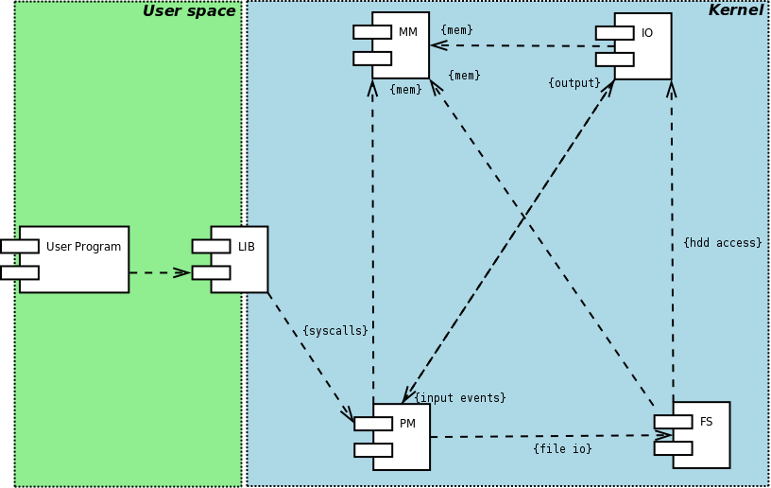
Überblick: Gesamtsystem

Slide 6
Speicherverwaltung
Paging (ohne Swapping)
Heapverwaltung
  first-fit Allokation

Slide 7
Ein-/Ausgabe
Zeitgeber
Echtzeituhr
Tastatur
ATA-Festplattenzugriff
VGA
Virtuelle Konsolen
Interruptsystem

Slide 8
Dateisystem
hierarchischer Aufbau
basierend auf inode-Konzept (zweifach-indirekt)
keine statische inode-Tabelle
standardisierte API:
  create(), open(), read(), ...

Slide 9
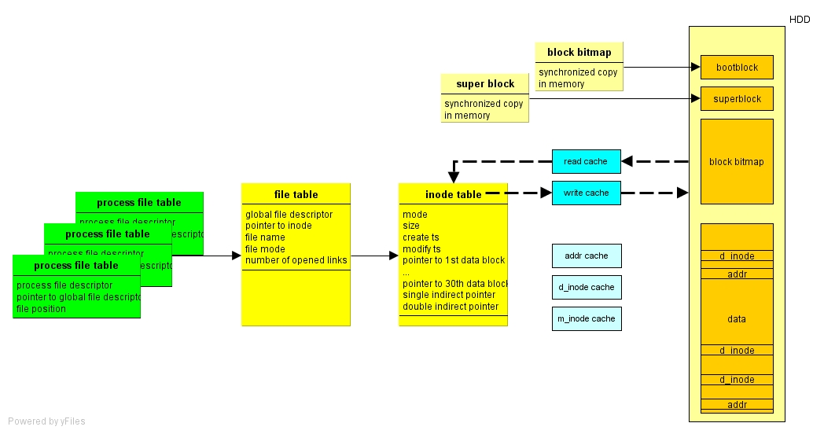
Dateisystem

Slide 10
Prozessverwaltung
Multitasking
  Round-robin scheduler mit festem Zeitfenster
  Input / output queues für jeden Prozess
System Calls
  Am POSIX-Standard orientiert
C-Bibliothek
  Teilmenge der libc
Gerätedateien (device files)
  /dev/clock, stdin, stdout, …

Slide 11
Entwicklungsumgebung
umfangreiches Makefile zur Erzeugung von
  Installationsimages
  Dokumentation
  Testläufen
System ist lauffähig in zahlreichen Emulatoren:
  Bochs, VirtualBox, qemu, …
… und auch auf echter Hardware!

Slide 12
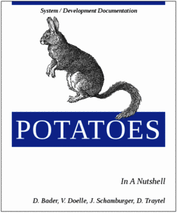
Dokumentation
vollständig kommentierter Quellcode
automatisch generiertes Referenzhandbuch
Community-Homepage
  www.potatoes-project.tk

Slide 13
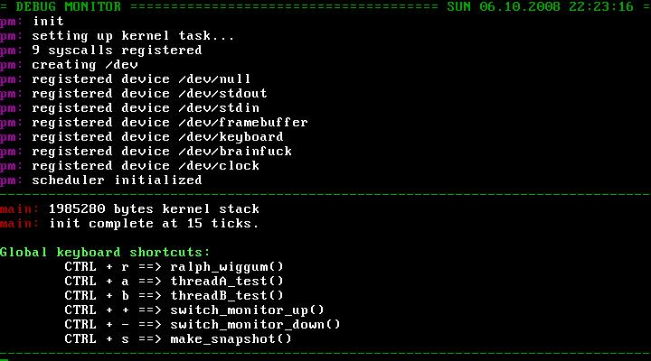
Demonstration

